Slide 1
O dataset
do CartPole
OFFLINE REINFORCEMENT LEARNING · MULTIAGENTES II
O ambiente, o especialista que gerou os dados, o ruído que cria quatro níveis de qualidade e o formato das transições que os algoritmos leem.
Código: cartpole_comum.py · usado por bc_cartpole.py, cql_cartpole.py e iql_cartpole.py
Notes:
Nesta apresentação vamos olhar com calma para o dataset que usamos nos experimentos de Offline RL no CartPole. Primeiro o ambiente: o que o agente vê, o que ele pode fazer e quando o episódio acaba. Depois quem gerou os dados: um especialista simples, com uma parte das ações trocadas de propósito. Daí saem quatro datasets de qualidades diferentes. Por fim, o formato: como os episódios ficam guardados no Minari e como viram as transições que o BC, o CQL e o IQL leem.

Slide 2
No Offline RL, o dataset é o único contato com o mundo
PONTO DE PARTIDA
RL online
RL offline
O agente age no ambiente, vê o resultado e corrige o que errou. Se acha que uma ação é boa, pode testá-la.
O agente só lê transições gravadas por outra política. Nada é testado durante o treino; o ambiente só aparece na avaliação final.
Por isso precisamos saber quem gerou os dados, quais estados eles cobrem e quais ações aparecem: é tudo o que o agente pode aprender.
O dataset do CartPole · 2 / 19
Notes:
Antes de olhar o CartPole, vale lembrar por que o dataset importa tanto. No RL online o agente interage com o ambiente: se ele acha que uma ação é boa, ele a testa e descobre se estava certo. No RL offline isso não acontece. O agente só lê transições que outra política gravou, e o ambiente só aparece na avaliação final. Então tudo o que o agente pode aprender está no dataset: quem o gerou, quais estados ele cobre e quais ações aparecem em cada estado. É por isso que vamos dedicar uma apresentação inteira a ele.

Slide 3
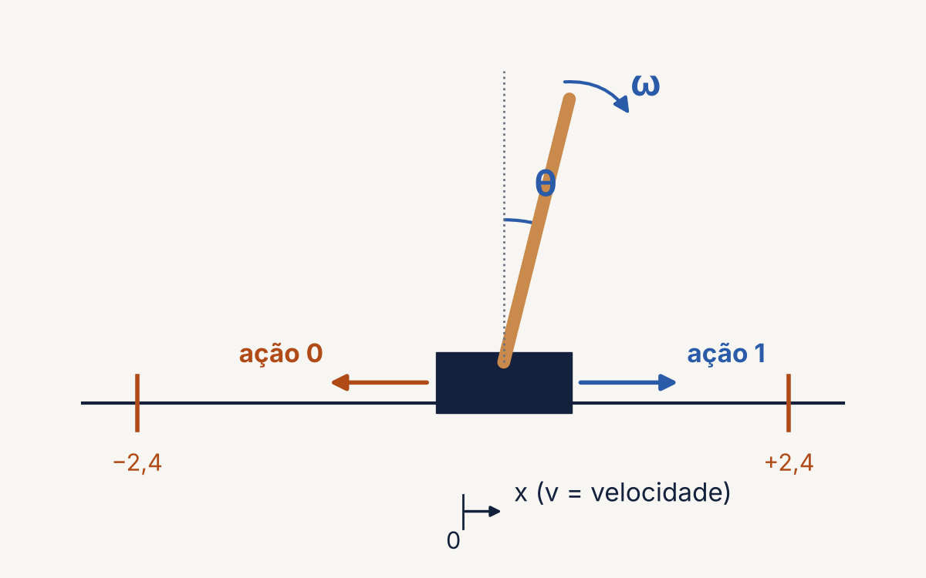
Equilibrar um poste em cima de um carrinho
O AMBIENTE · CARTPOLE-V1 (GYMNASIUM)
Um carrinho anda num trilho; um poste está preso a ele por uma articulação.
A cada passo o agente empurra o carrinho para a esquerda ou para a direita, com força fixa.
O objetivo é manter o poste de pé o maior tempo possível, até 500 passos.
O dataset do CartPole · 3 / 19
Notes:
O ambiente é o CartPole-v1 do Gymnasium, um clássico de controle. Um carrinho anda num trilho e um poste está preso a ele por uma articulação. A cada passo o agente escolhe empurrar o carrinho para a esquerda ou para a direita, sempre com a mesma força. O objetivo é manter o poste de pé o maior tempo possível. O episódio vai até no máximo 500 passos. No desenho, θ é o ângulo do poste em relação à vertical e ω é a velocidade com que esse ângulo muda; os limites do trilho estão em mais e menos 2,4.

Slide 4
A observação: quatro números, nada escondido
O ESTADO S
índice | variável | unidade | o episódio termina se…
s[0] | posição do carrinho x | metros (0 = centro) | |x| > 2,4
s[1] | velocidade do carrinho v | m/s | —
s[2] | ângulo do poste θ | radianos (0 = vertical) | |θ| > 0,21 rad (12°)
s[3] | velocidade angular ω | rad/s | —
Totalmente observável. Os 4 números descrevem tudo o que importa para decidir; olhar observações passadas não traz informação nova.
Contínuo. Infinitos estados possíveis: não dá para tabelar Q(s, a); por isso usamos redes neurais (MLP de 4 entradas).
O dataset do CartPole · 4 / 19
Notes:
O estado que o agente recebe são quatro números: a posição do carrinho, a velocidade do carrinho, o ângulo do poste e a velocidade angular. A última coluna mostra quando o episódio acaba: se o carrinho sai do trilho, além de 2,4 metros do centro, ou se o poste inclina mais de 12 graus, que são 0,21 radianos. Duas propriedades são importantes. Primeiro, o ambiente é totalmente observável: esses quatro números bastam para decidir, diferente do MiniGrid, onde o agente só via um pedaço 7 por 7. Segundo, o estado é contínuo: não dá para fazer uma tabela de Q, então usamos redes neurais com 4 entradas.

Slide 5
Duas ações, e um ponto por passo de pé
A AÇÃO A E A RECOMPENSA R
0
1
+1
empurrar para a esquerda
empurrar para a direita
a cada passo, inclusive o último
Não existe “ficar parado”: todo passo empurra para algum lado. Equilibrar é alternar esquerda e direita rapidamente.
Retorno = número de passos. Como a recompensa é sempre 1, o retorno do episódio vai de ~8 (cai logo) a 500 (o máximo).
O dataset do CartPole · 5 / 19
Notes:
O espaço de ações é discreto, com só duas opções: zero empurra para a esquerda e um empurra para a direita. Não existe ficar parado; equilibrar o poste significa alternar entre as duas muito rapidamente. A recompensa é a mais simples possível: mais um a cada passo, inclusive o último. Por isso o retorno de um episódio é simplesmente o número de passos que ele durou, de cerca de 8, quando o poste cai logo, até 500, o máximo. Ter só duas ações é importante para o que vem depois: em cada estado do dataset, uma ação aparece e a outra não, e é exatamente a ação que não aparece que causa problemas no Offline RL.

Slide 6
Cair e acabar o tempo são coisas diferentes
O FIM DO EPISÓDIO
Término (terminated)
Truncamento (truncated)
O poste passou de 12° ou o carrinho saiu do trilho. O jogo acabou de verdade: não há futuro.
Chegou a 500 passos e o ambiente parou por tempo. O poste estava de pé: o futuro continuaria.
d = 1
d = 0
y = r + γ · (1 − d) · V(s′)
O d desliga o futuro no alvo de TD. Se o truncamento contasse como término, o agente aprenderia que equilibrar até 500 passos “leva à morte”.
O dataset do CartPole · 6 / 19
Notes:
Um detalhe que parece pequeno mas é essencial: há dois jeitos de um episódio acabar. O término acontece quando o poste cai ou o carrinho sai do trilho; aí o jogo acabou de verdade e não há futuro, então gravamos d igual a um. O truncamento acontece quando o episódio chega a 500 passos e o ambiente para por limite de tempo; o poste ainda estava de pé e o futuro continuaria, então d fica zero. Esse d entra no alvo de TD multiplicando o valor do próximo estado. Se tratássemos o truncamento como término, o agente aprenderia que chegar a 500 passos zera o futuro, como se equilibrar bem fosse ruim. O Minari grava os dois sinais separados, terminations e truncations, e o nosso código usa só terminations para o d.

Slide 7
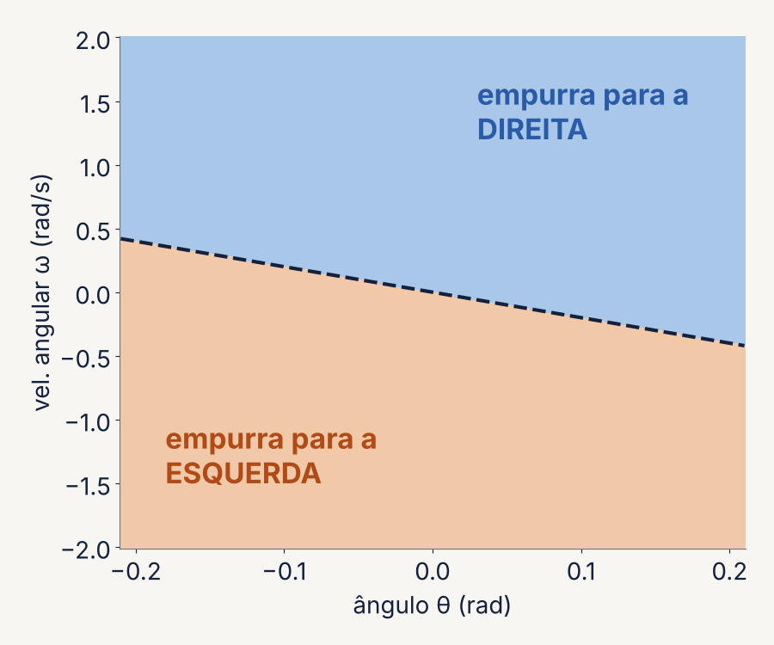
Um especialista de uma linha
A POLÍTICA QUE GEROU OS DADOS (Π_Β)
direita se
θ + 0,5·ω + 0,01·x + 0,1·v > 0
senão esquerda
θ + 0,5·ω é o essencial: empurra para o lado em que o poste está caindo, olhando também para onde ele vai.
0,01·x + 0,1·v são correções pequenas que evitam que o carrinho fuja do centro.
Sozinha, essa regra faz 500 de 500 em todo episódio.
O dataset do CartPole · 7 / 19 · função acao_especialista
Notes:
Quem gerou os dados foi uma regra de uma linha, que no vocabulário de Offline RL é a política comportamental, pi beta. Ela empurra para a direita quando theta mais meio omega mais pequenos termos de posição e velocidade é positivo, e para a esquerda caso contrário. A parte essencial é theta mais meio omega: se o poste está inclinado para a direita, ou caindo para a direita, empurra para a direita, para colocar o carrinho de volta embaixo dele. Os termos de x e v são correções pequenas que mantêm o carrinho perto do centro. O mapa à direita mostra a decisão no plano de ângulo e velocidade angular, com o carrinho parado: a reta tracejada é a fronteira, omega igual a menos dois theta. Essa regra, sozinha, faz 500 de 500 em todos os episódios.

